Slide 1
Safety Stand Down Webinar
Mai 2021

Slide 2
Contexte covid
Nous connaissons les difficultés liées au contexte de pandémie globale et leurs impacts sur nos opérations.
Malgré ce contexte difficile, la mise en place de ce Safety Stand Down a été décidés par le CDMS au regard du nombre d’évènements récents.
Il doit être organisé au mieux dans le respect strict des consignes sanitaires locale et du Groupe.
La date du Safety Stand Down a été fixée au 20 mai. Le but étant de toucher l’ensemble de la population conducteurs (contractés dédiés et flotte propre) les entités pourront étaler les opérations sur 30 jours.
CORONAVIRUS, POUR SE PROTÉGER ET PROTÉGER LES AUTRES
Se laver très
Régulièrement
les mains
Tousser ou éternuer dans son coude ou dans un mouchoir
Utiliser un mouchoir à usage unique et le jeter
Saluer sans se serrer la main, éviter
les embrassades
1 m

Slide 3
CADRE DU SAFETY STAND DOWN
CONTEXTE
OBJECTIFS
Depuis Janvier 2020, 52 accidents de poids lourd graves ou potentiellement graves dont 31 renversements (4 renversements pour le mois d’avril 2021).
Après des années de réduction du nombre d’accidents, nos résultats ne s’améliorent plus.
Le comportement est considéré comme cause immédiate prédominante des accidents de transport routier graves.
Les accidents classés en « comportement » sont ceux pour lesquels les actions intentionnelles ou non intentionnelles du conducteur sont considérées comme cause immédiate principale.
Certains de ces accidents peuvent avoir des causes profondes liées à des faiblesses de notre organisation, ou à la façon dont nous déployons nos exigences (logique basée sur la violation, politique de sanction etc).
Comprendre les situations rencontrées par les conducteurs, sans les blâmer.
Mettre en lumière les scénarii accidentels, càd les causes et les conséquences réelles ou potentielles des événements routiers.
Partager des exemples d’accidents majeurs.
Partager des messages importants avec nos transporteurs et conducteurs.
Identifier avec nos transporteurs et conducteurs, des voies d’amélioration.

Slide 4
CADRE DU SAFETY STAND DOWN
SUJETS PRINCIPAUX
SEQUENCE TYPE
Les causes et conséquences de nos accidents routiers.
La manière dont la fatigue détériore la performance sécurité du conducteur.
La façon dont des distracteurs peuvent détourner l’attention du conducteur.
La nécessité d’adapter sa vitesse aux conditions de route.
Messages d’Alexis VOVK.
Présentation de fond.
Atelier participatif.
PUBLIC CIBLE
Transporteurs et conducteurs opérant des véhicules dédiés sous contrat & conducteurs de la flotte propre
Lorsque c’est possible, inclure les transporteurs opérant pour Total en contrat spot.

Slide 5
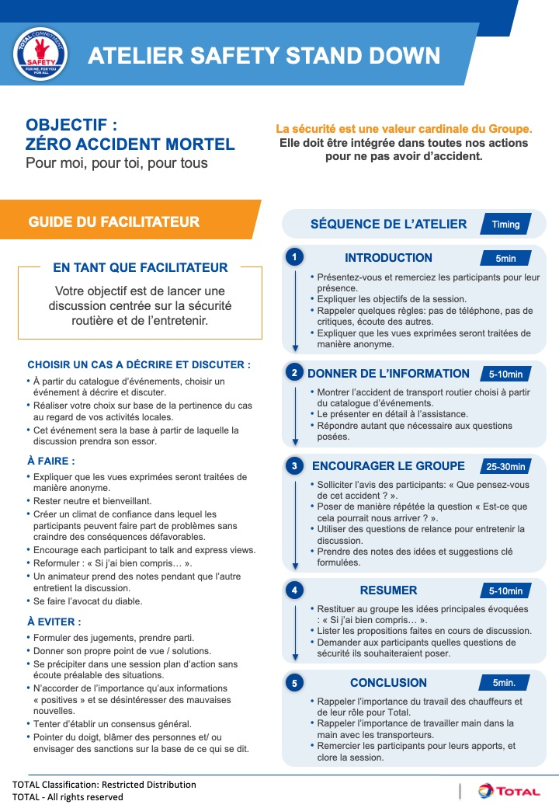
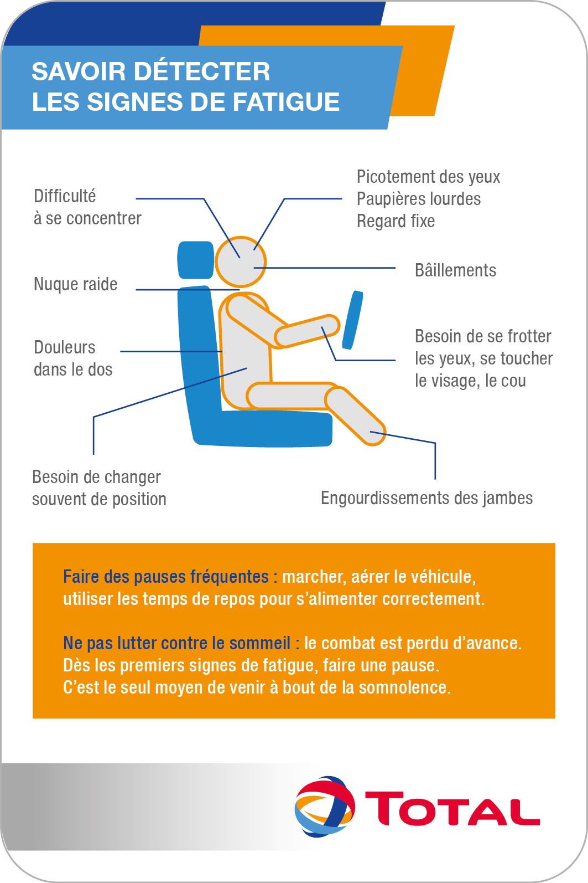
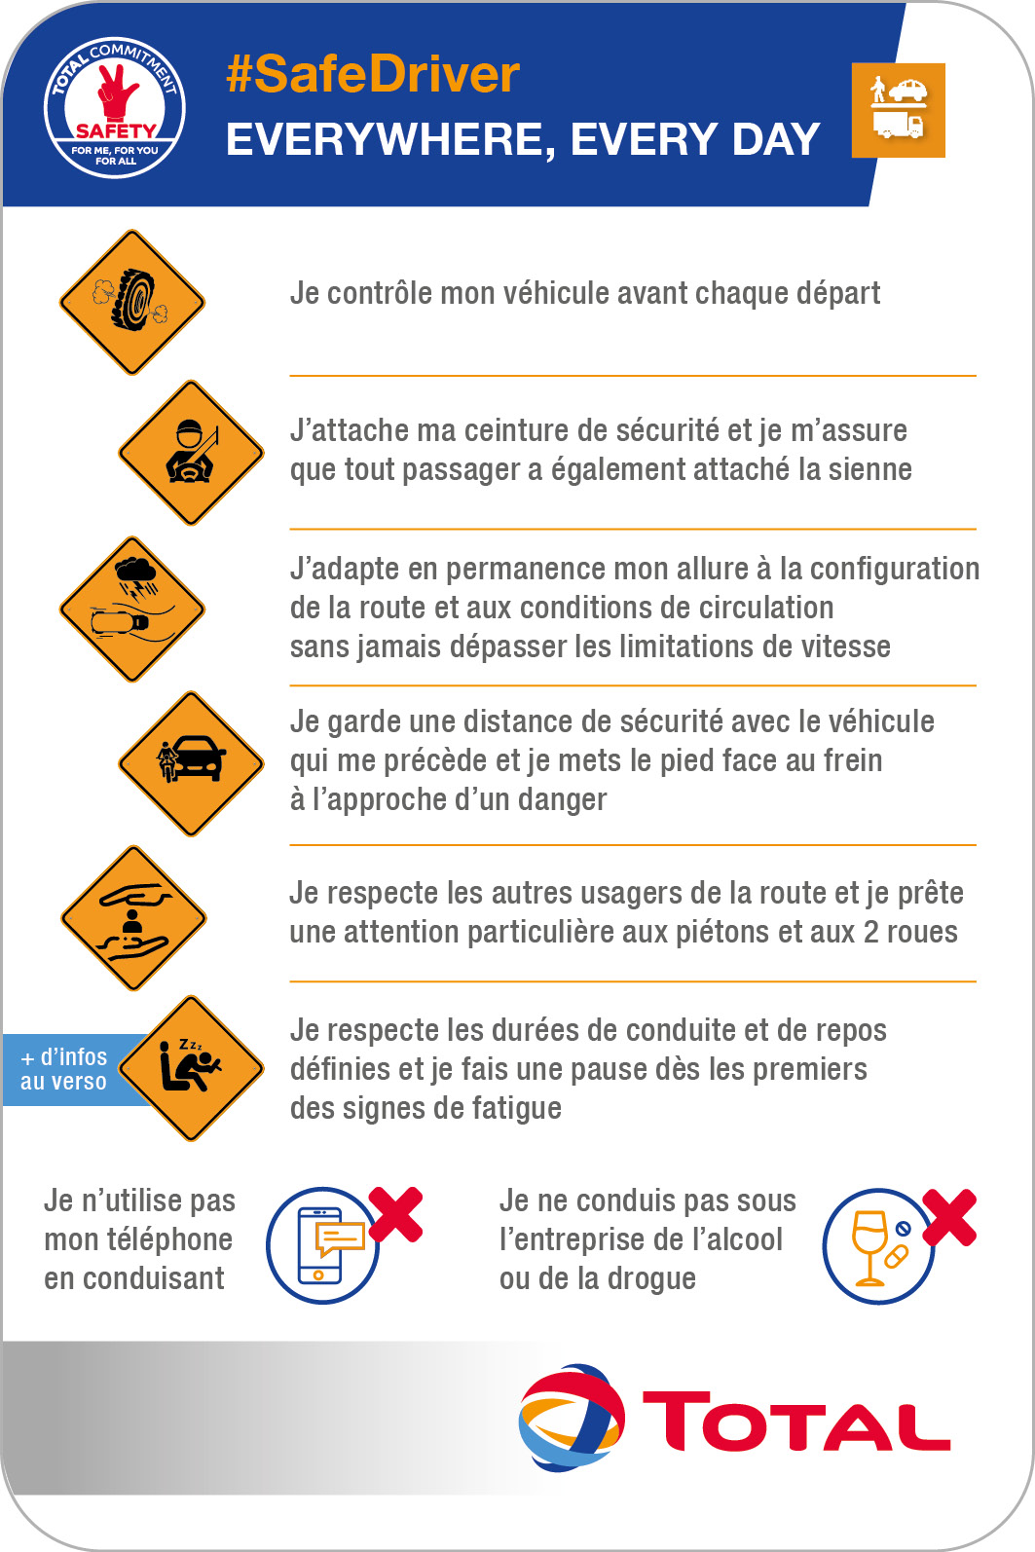
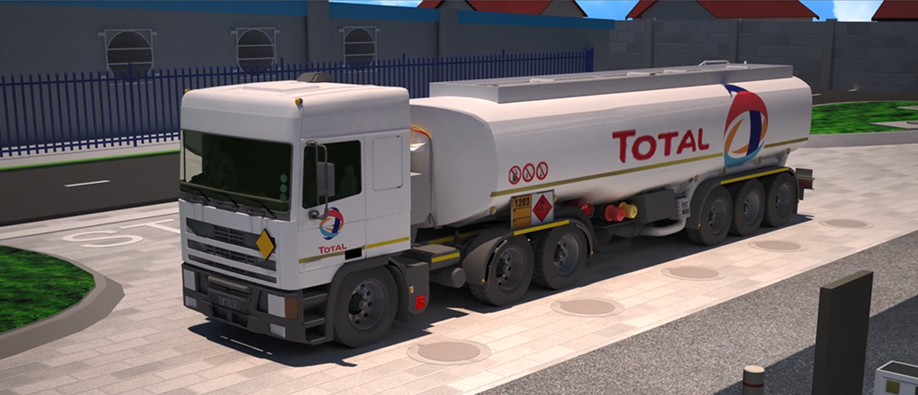
ÉLÉMENTS EN SUPPORT DU SSD
VIDEO D’ALEXIS VOVK
PRESENTATION DE FOND
CATALOGUE DE CAS
GUIDES ATELIERS
ANIMATIONS PAR SUJETS
CARTE & AFFICHE

Slide 6
MESSAGES CLÉs
Nous (Conducteurs, Transporteurs, Total) devons tout faire pour réduire encore notre impact.
Nous sommes des professionnels et non pas des simples usagers comme les autres
Nous devons rester exemplaires, malgré les difficultés, malgré les contraintes,
malgré les autres usagers.
Nous devons respecter le code de la route et les règles fixées.
L’objectif des règles est de nous protéger et de protéger les autres.
La sécurité prime sur la conformité stricte aux exigences.
Notre comportement est la clef de notre sécurité, de celle des autres usagers et des riverains.
Aucun trajet n’est assez important pour mettre notre vie, ou celle des autres en danger.

Slide 7
ATELIERS SAFETY STAND DOWN
Créer une opportunité de parler avec nos conducteurs des accidents routiers graves.
Mettre en lumière et discuter les possibles causes profondes d’accidents, y/c faiblesses de notre organisation.
Avec nos transporteurs et conducteurs, identifier des voies d’amélioration.
Pourquoi
Comprendre comment les participants gèrent les risques liés à leurs trajets.
Lancer une discussion centrée sur la sécurité routière et l’entretenir.
Quoi
Total mène l’organisation des ateliers, main dans la main avec les transporteurs.
Des binômes Total / représentant Transporteur animent les échanges.
Qui
Pendant 45min-1hr, deux animateurs débattent avec un groupe de 20 conducteurs.
Avec l'aide d'une présentation et d'un guide de l'animateur.
A partir du catalogue de cas, choisir un événement qui servira de base aux échanges.
Comment
Notes:
REPLACE INTEGRATED CULTURE PICTURE

Slide 8
CALENDRIER
20/05-20/06
03/05-07/05
20/05
Sessions SSD supplémentaires avec le reste du personnel.
Ces sessions peuvent être animées par les transporteurs.
Webinaire Zone par Zone pour présenter l’initiative.
Safety Stand Down lancé dans toutes les Filiales.
e
Avant le 07/05
Avant le 25/05
20/06-02/07
Tous les éléments de support mis à disposition sur la Toolbox HSE.
Remontée de retours basiques du SSD (nb est. de participants, nb de sessions menées, photos & vidéos) vers la Zone.
Remontée d’informations additionnelles (nb est. global des participants, nb global des sessions menées). Partage des consolidations ateliers, dans la Filiale et / ou vers la Zone si jugé nécessaire.

